Slide 1
Mapas conceituais: Individuais e coletivo
Tema: Tecnologia no ensino de Física
Professores PDE – Curso específico - 2013

Slide 2
Mapas conceituais individuais

Slide 3
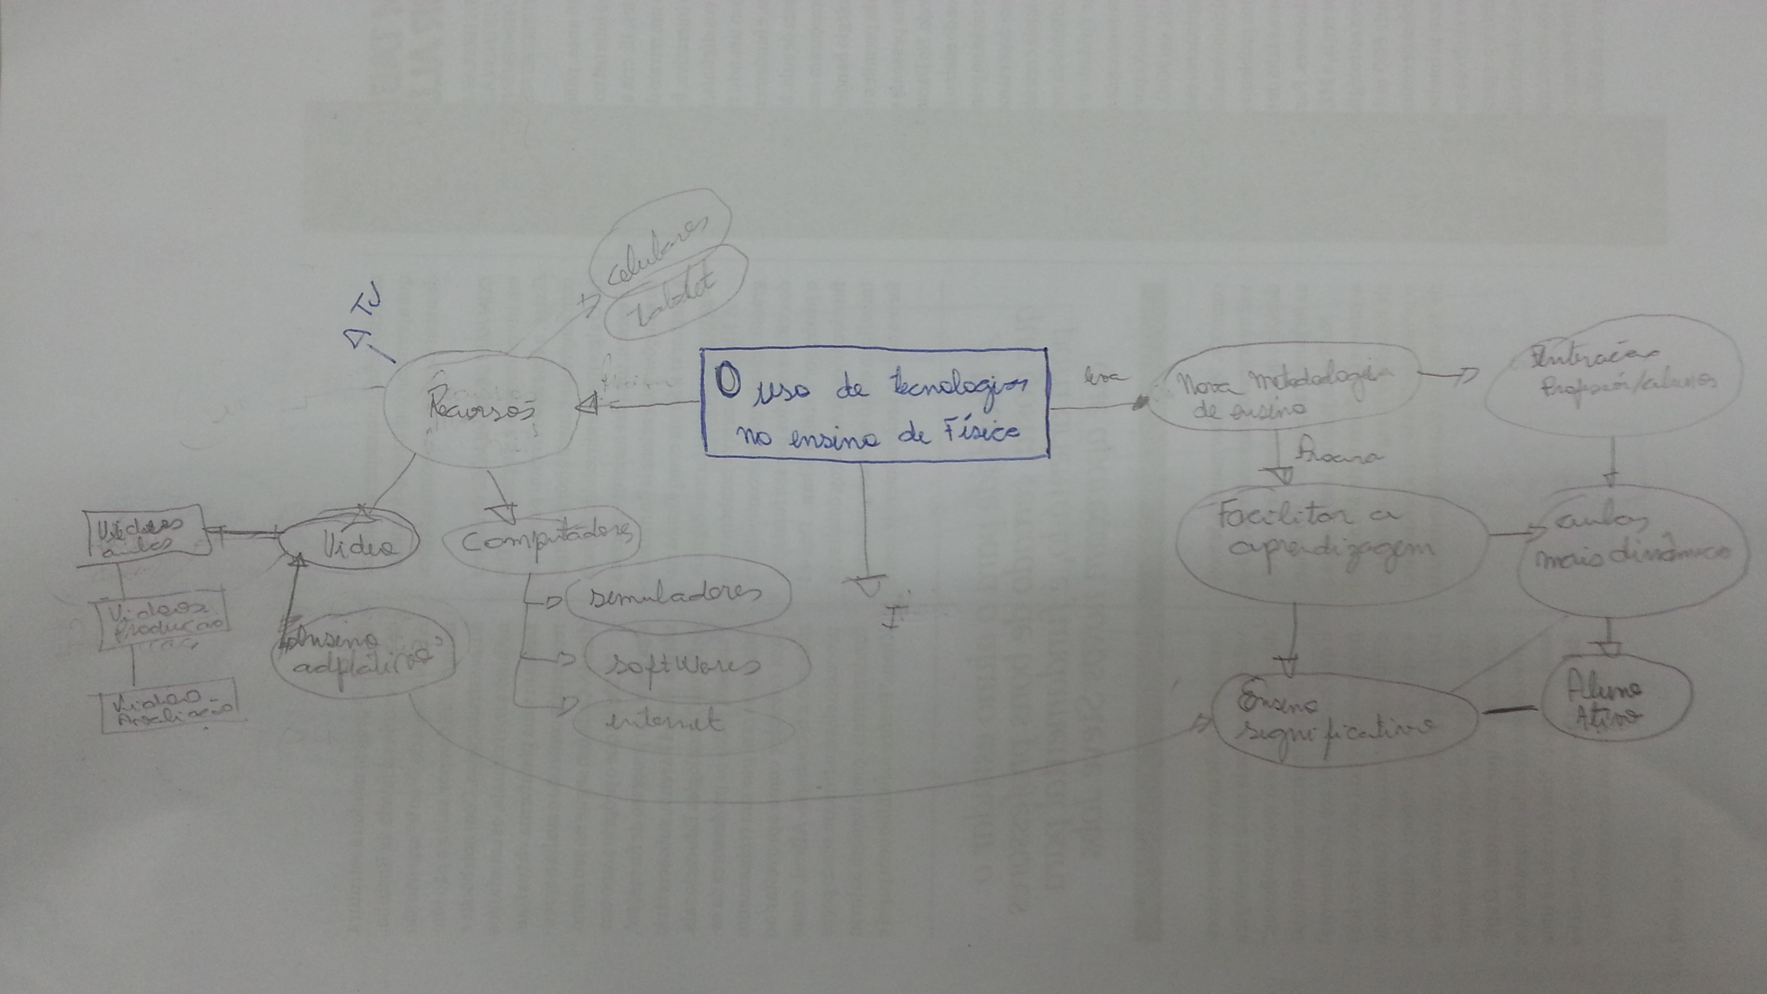

Slide 4
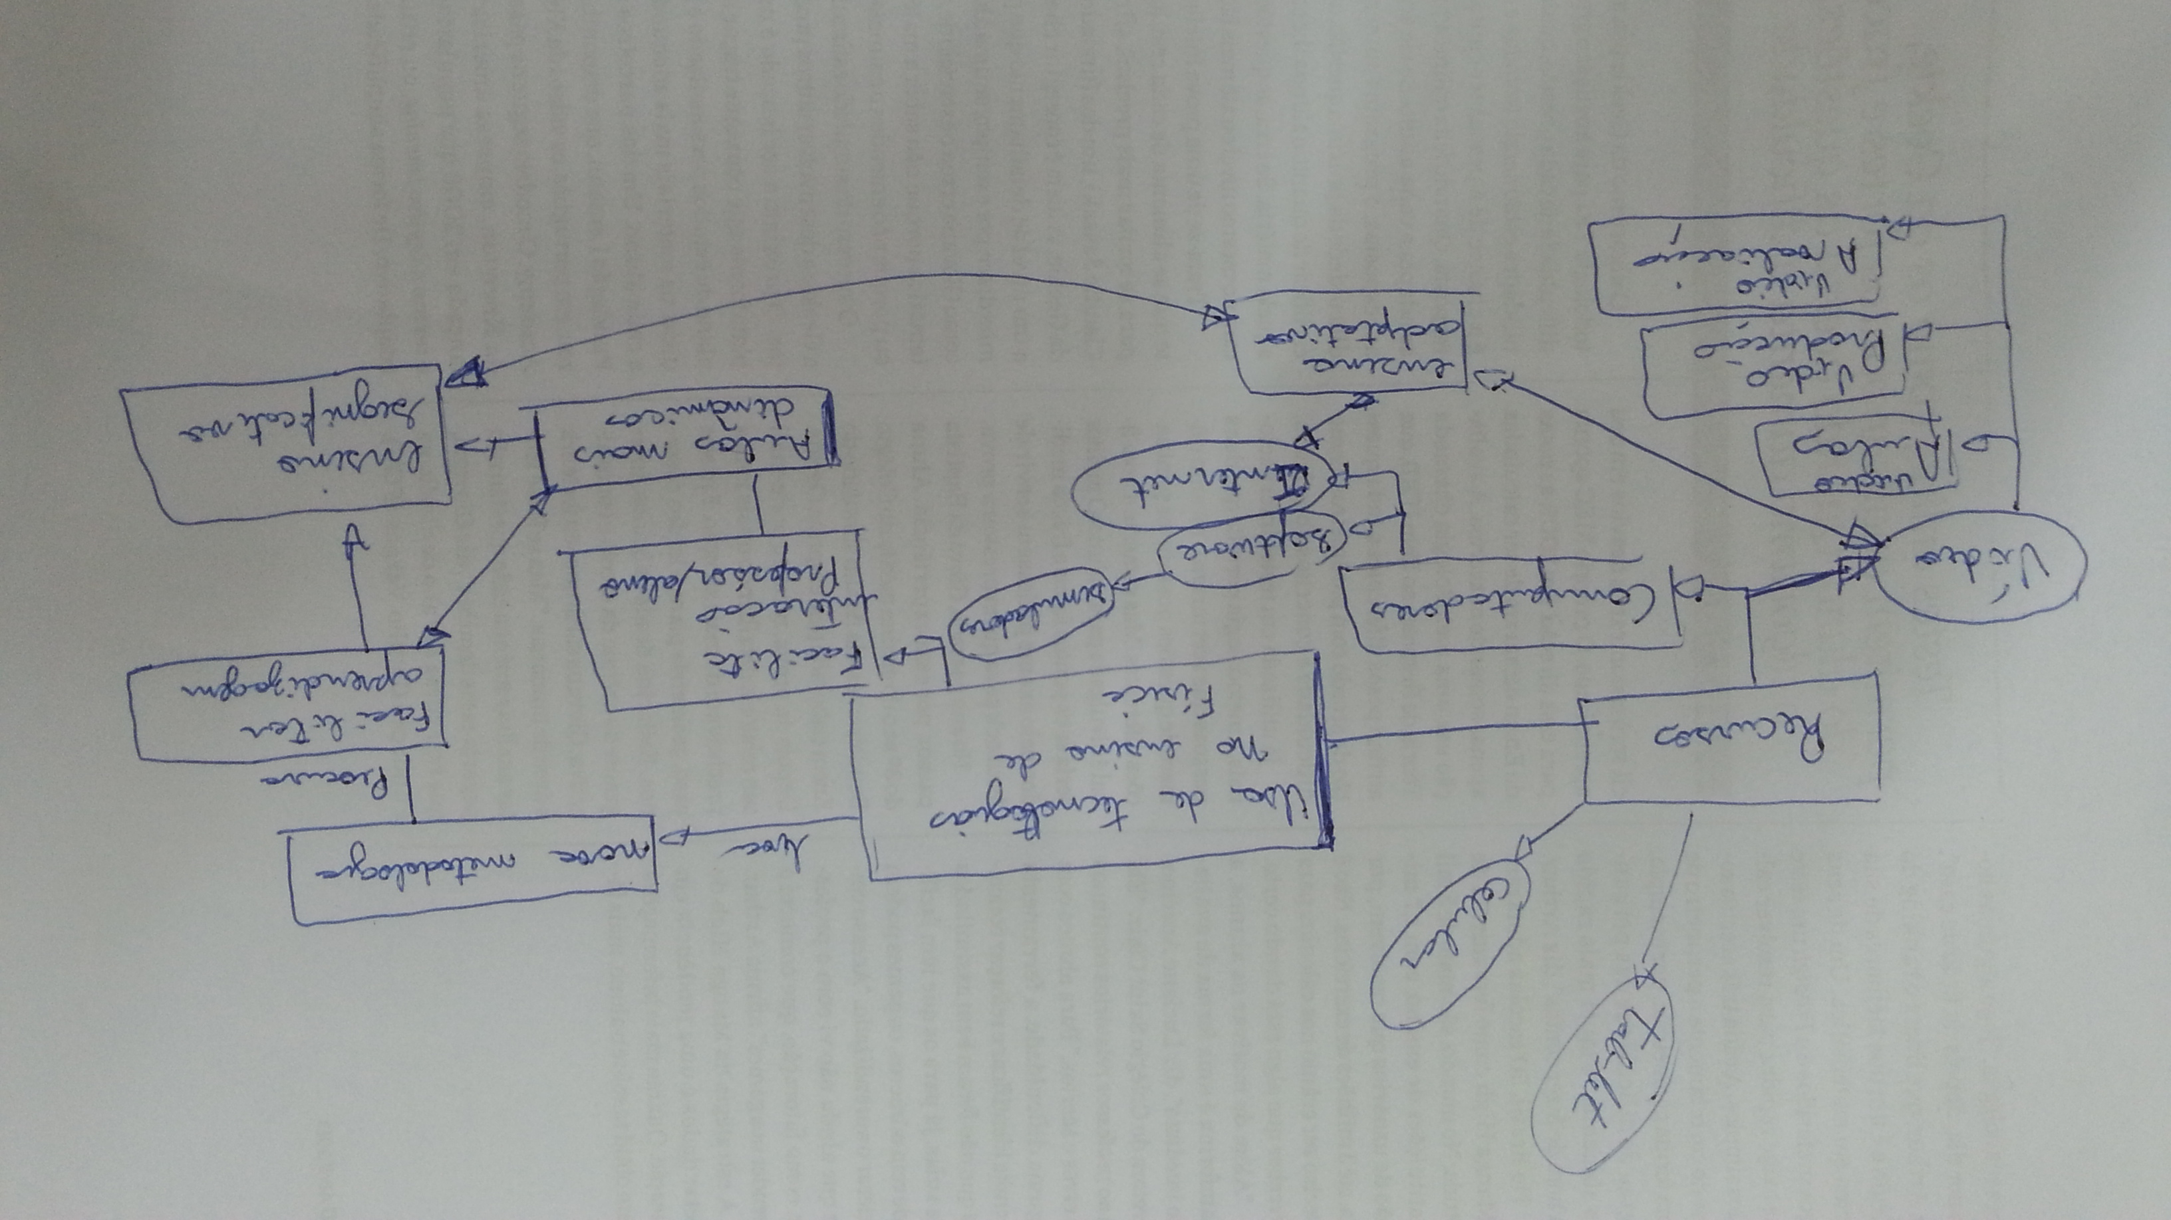

Slide 5
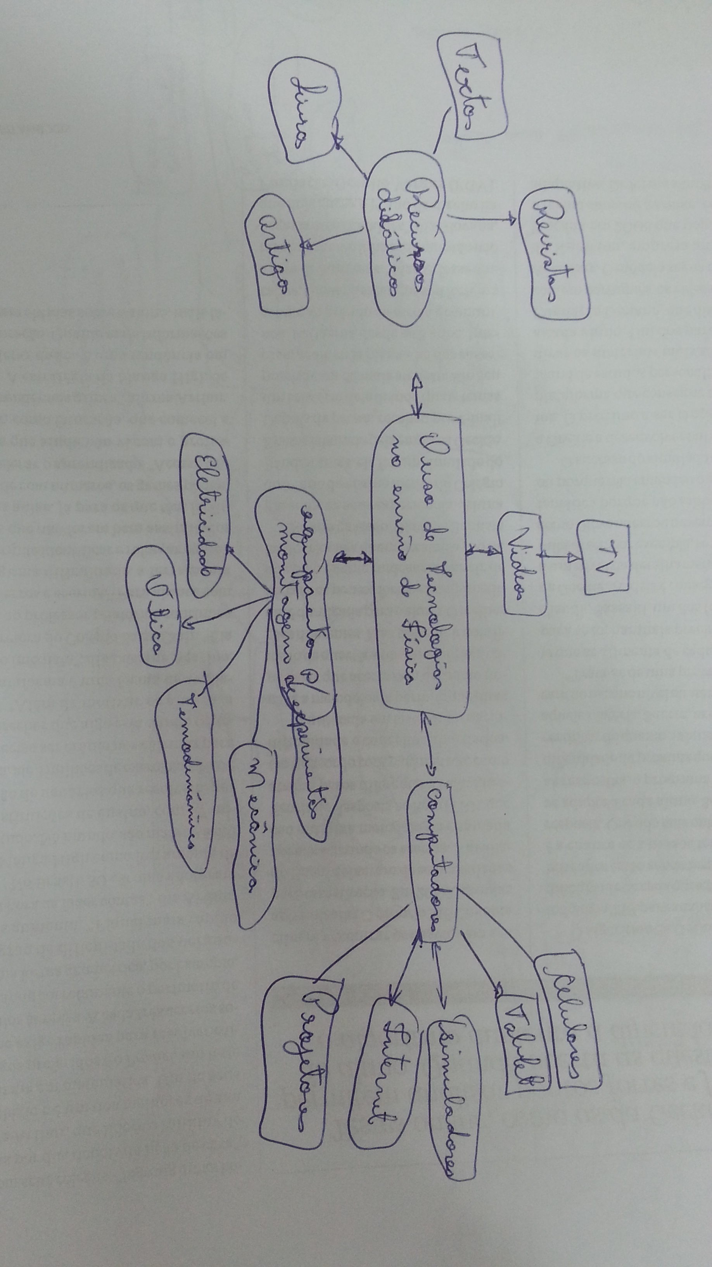

Slide 6
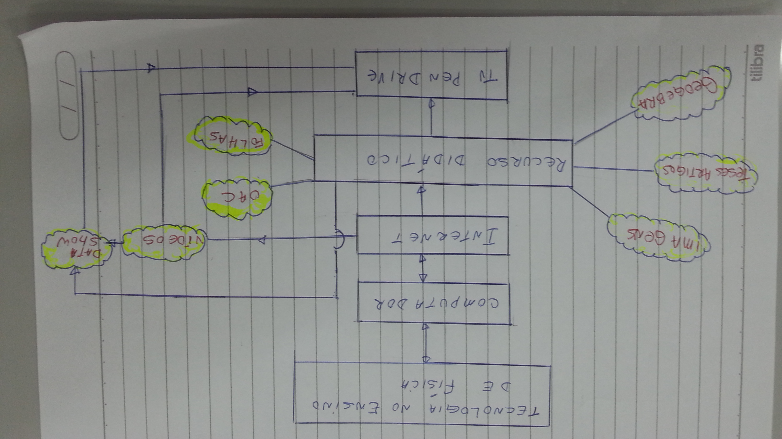

Slide 7
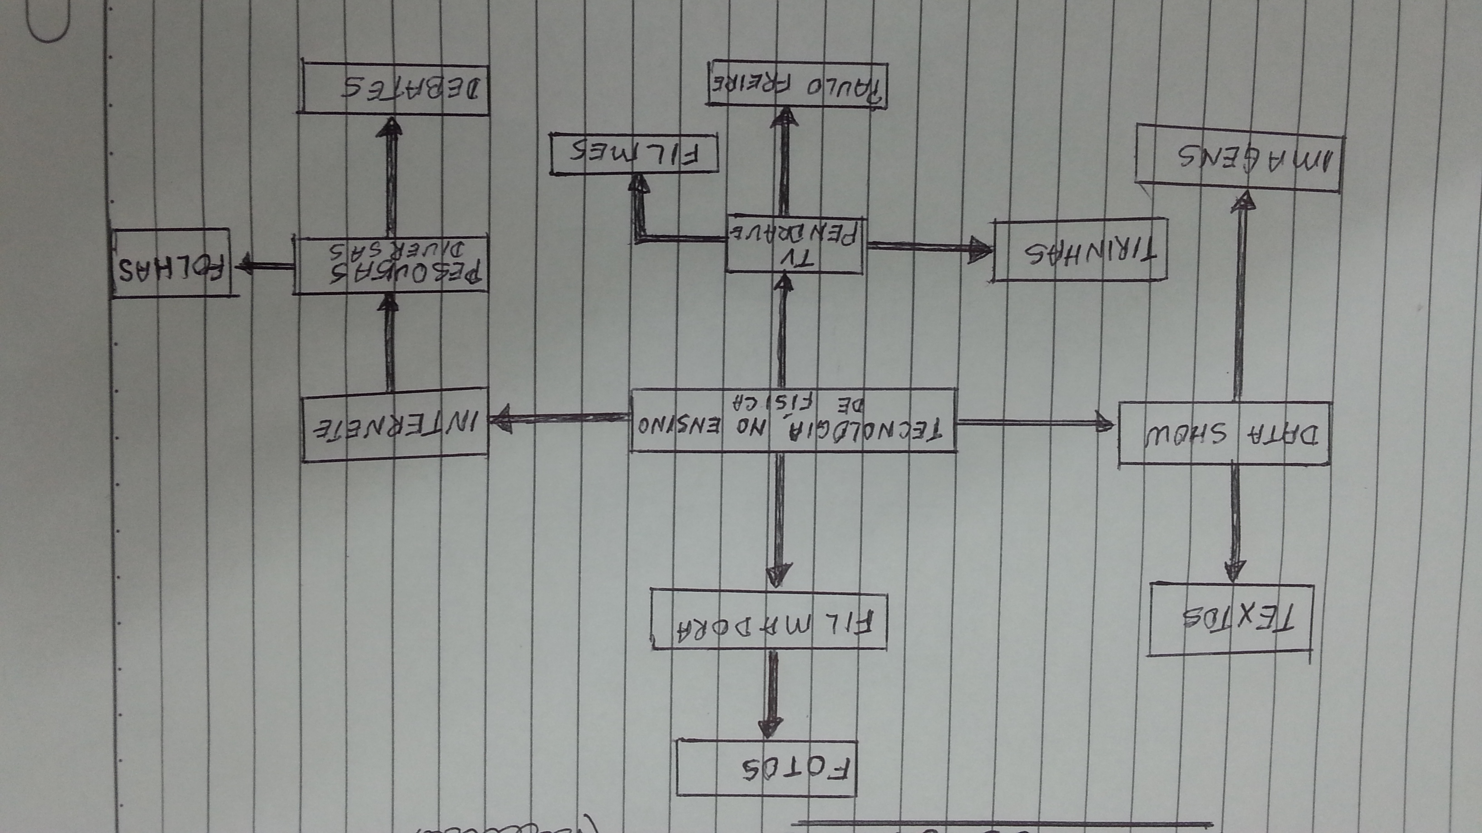

Slide 8
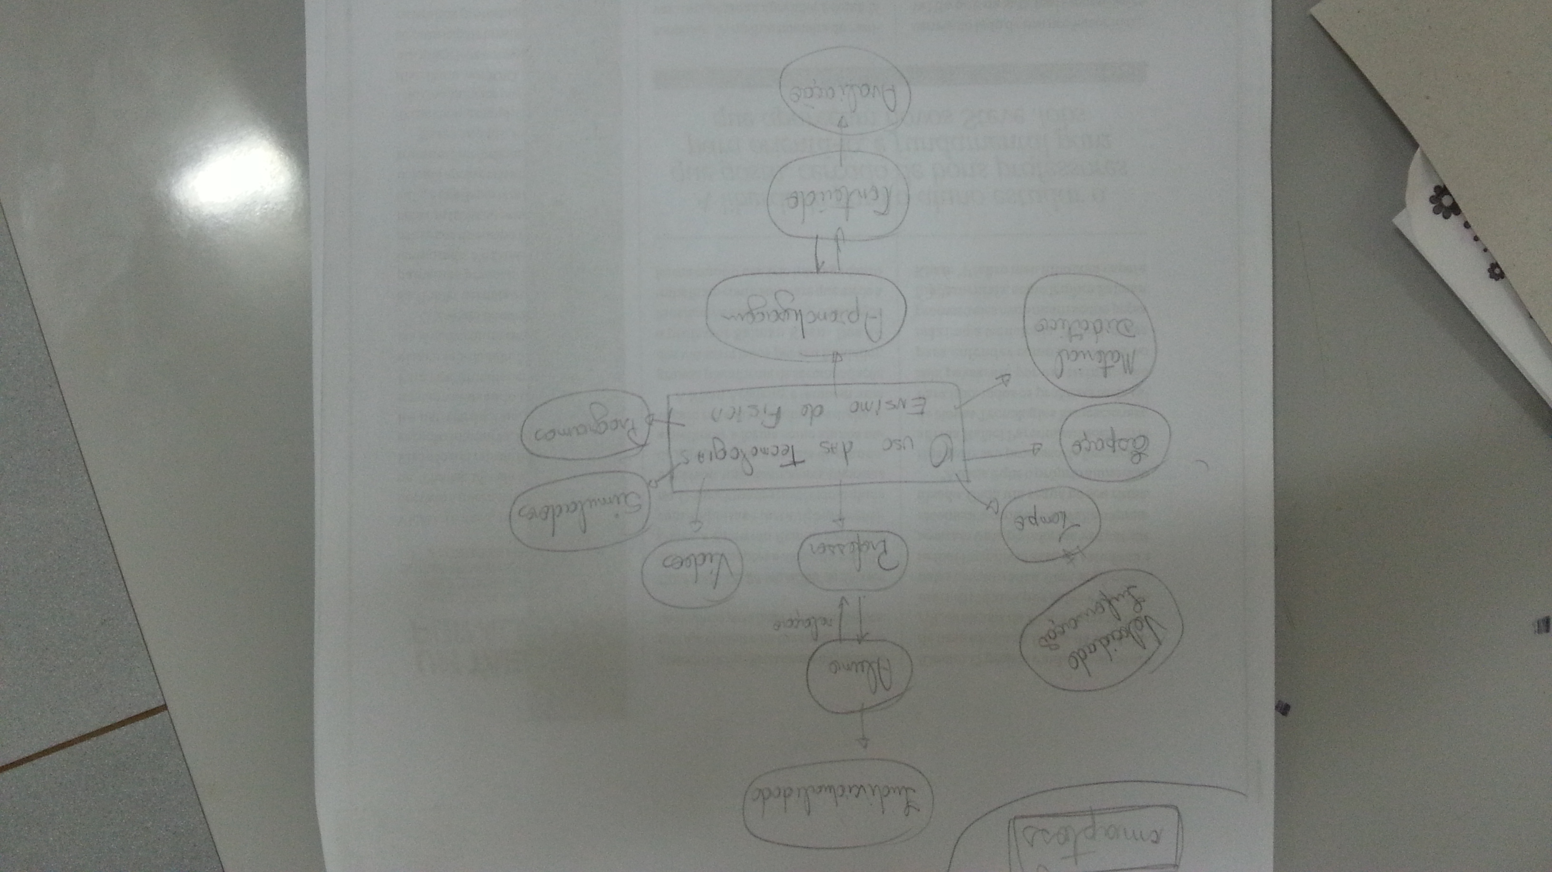

Slide 9
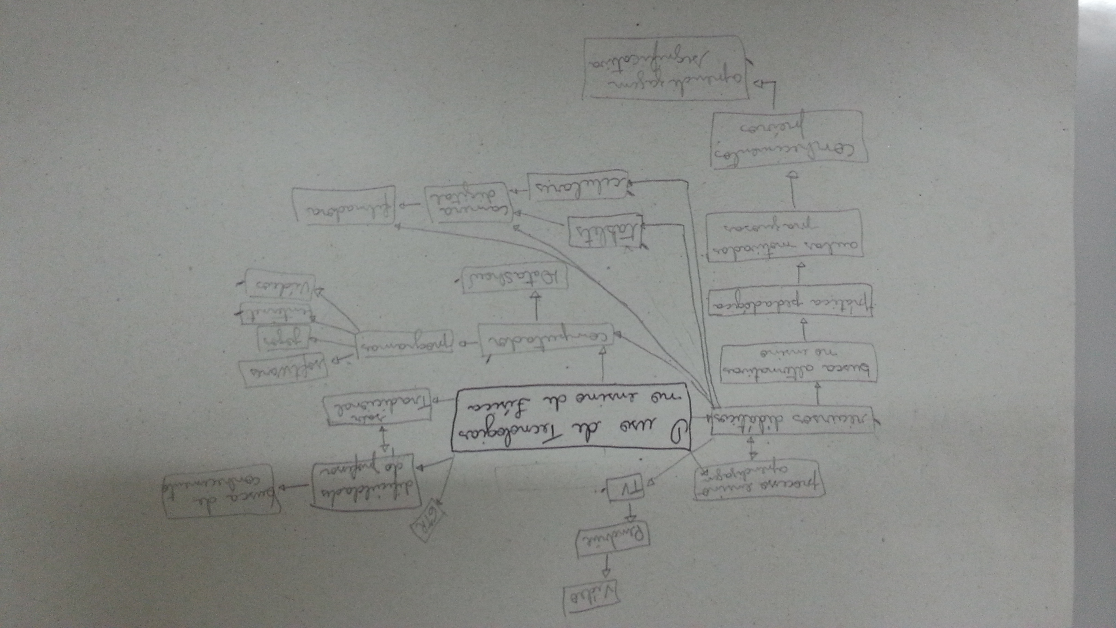

Slide 10
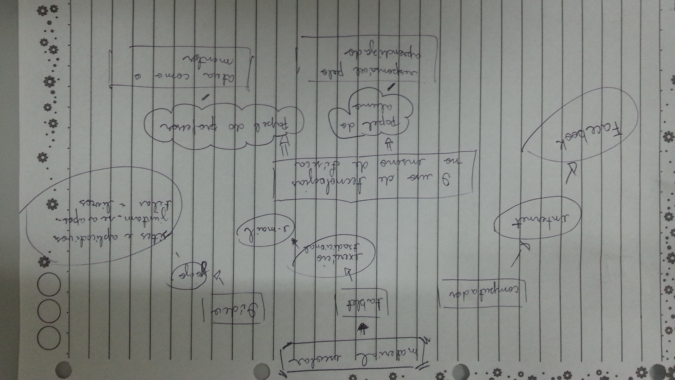

Slide 11
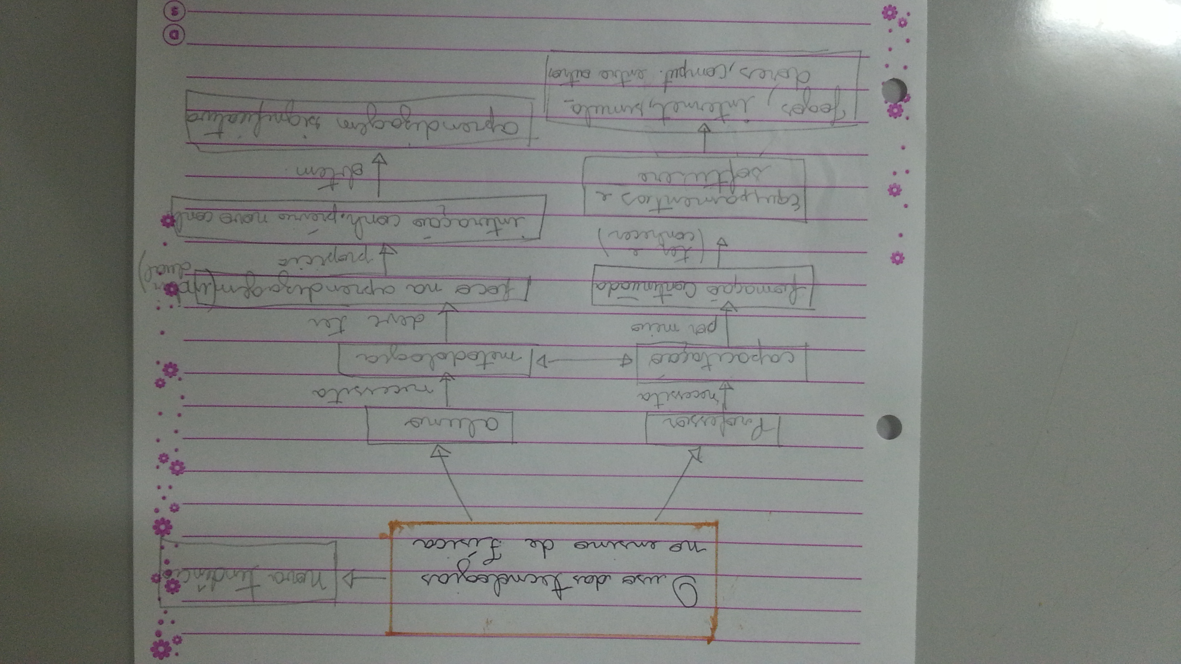

Slide 12
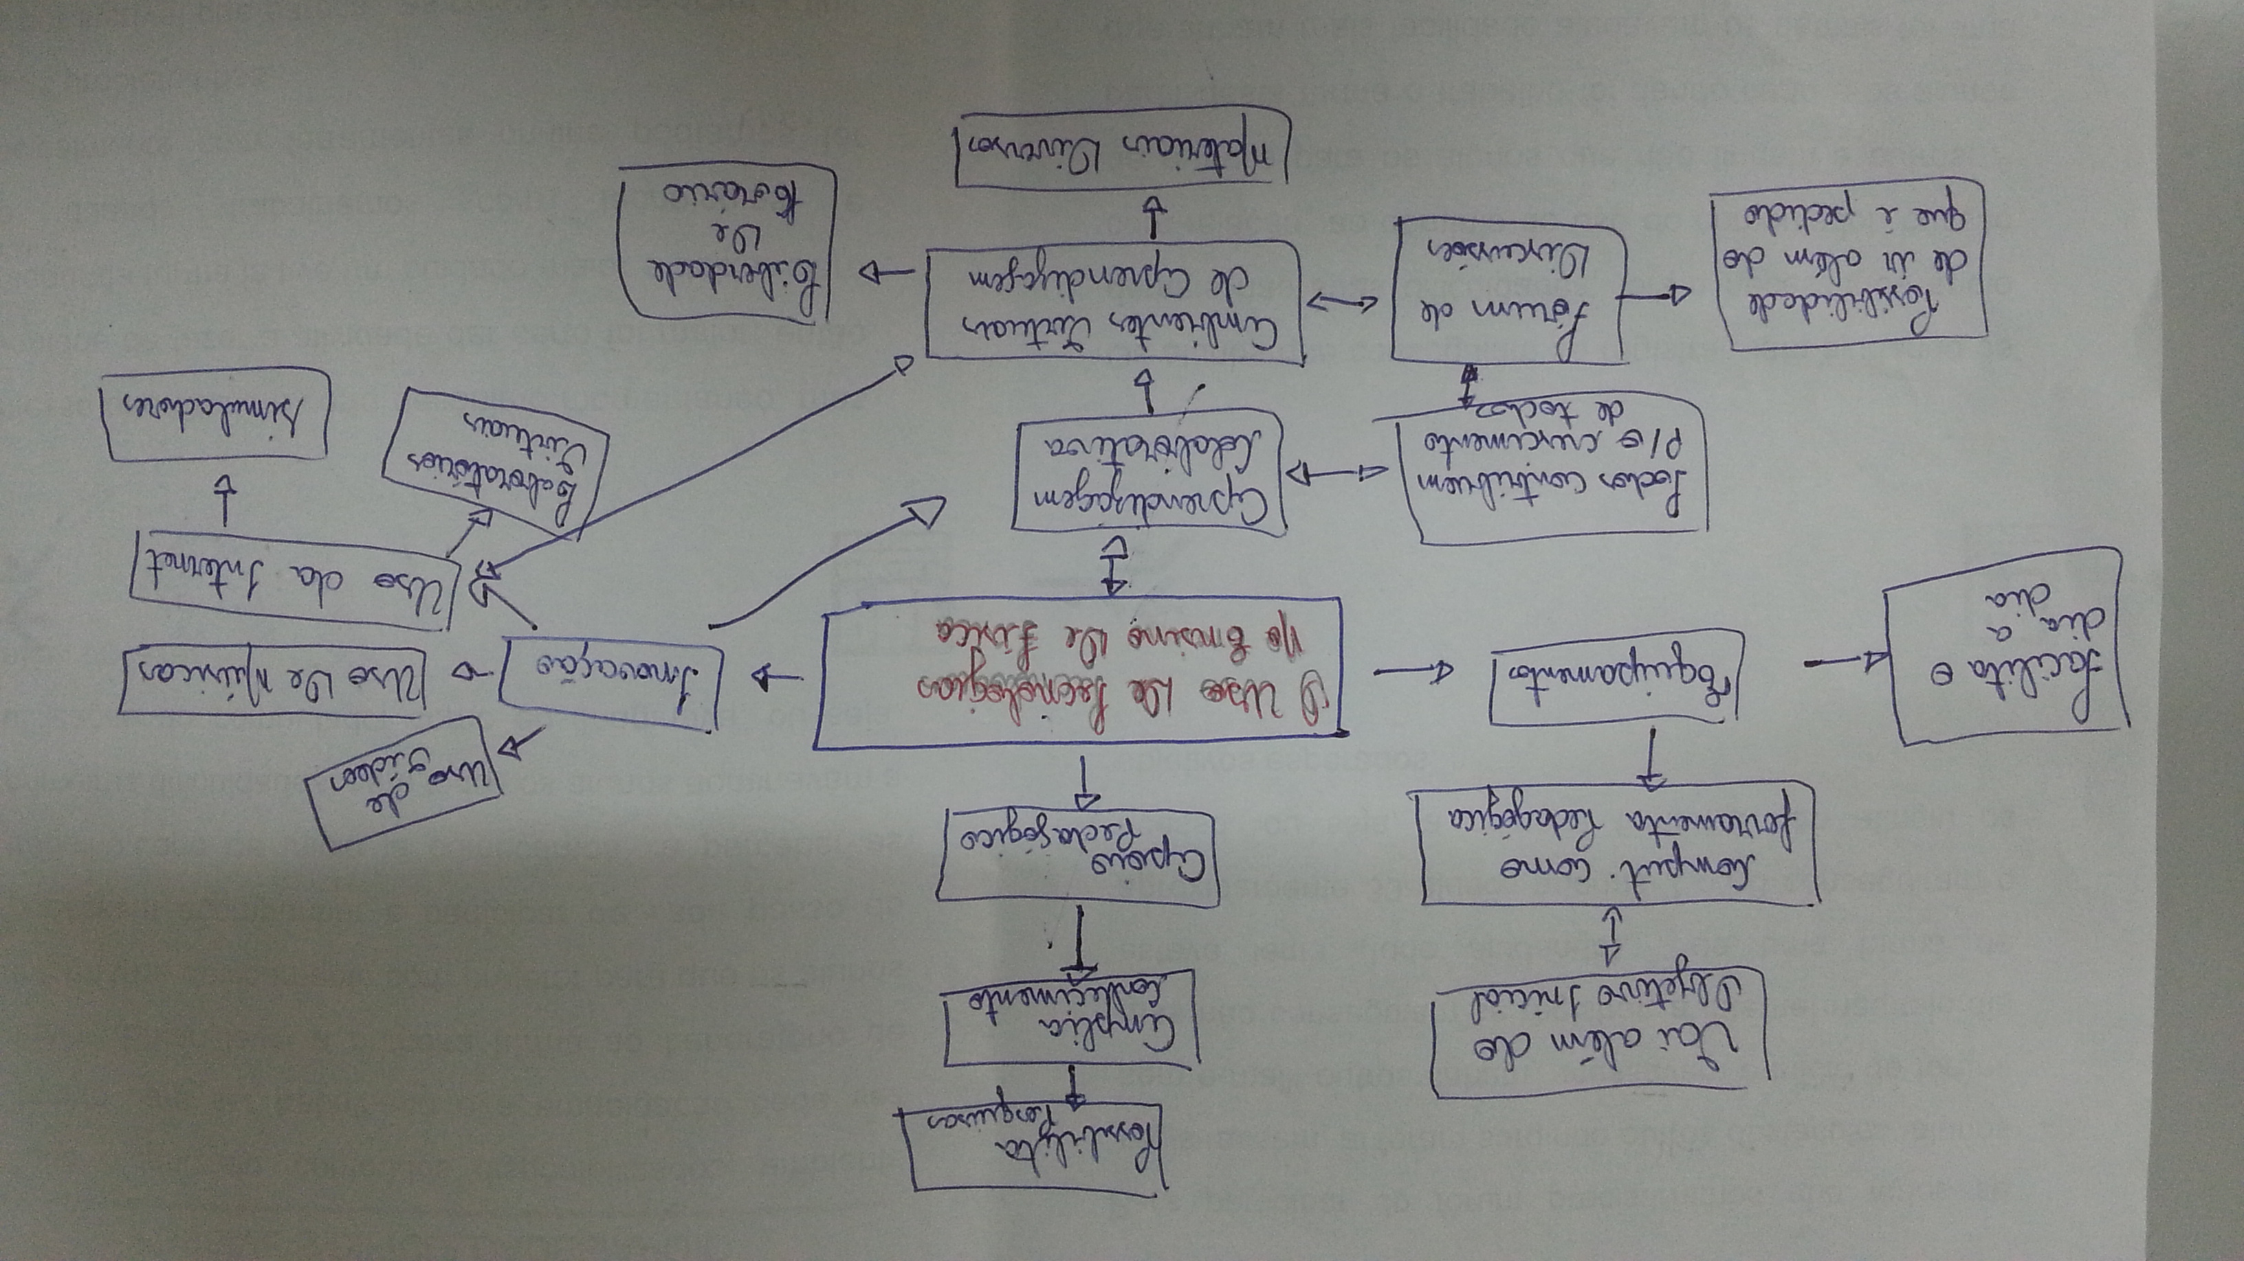

Slide 13
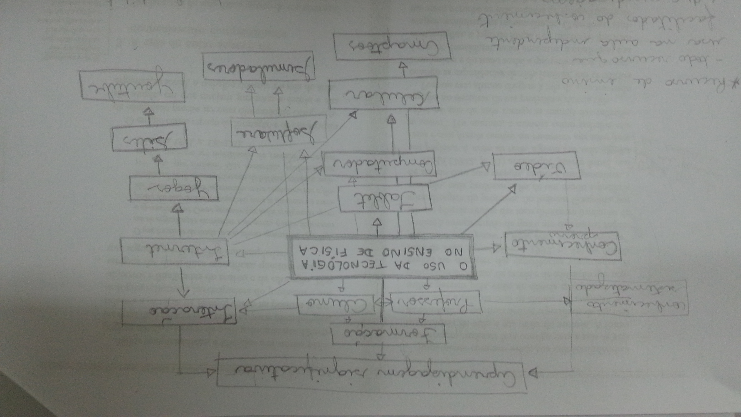

Slide 14
Mapa conceitual coletivo

Slide 15
A construção do que chamamos de Mapa Conceitual coletivo se dá após cada um fazer o seu mapa conceitual sobre o tema proposto.
Um dos participantes é convidado a reproduzir o seu mapa conceitual no quadro e a seguir, cada participante vai ao quadro e colabora com a construção coletiva indicando novos conceitos ou novas ligações entre conceitos já existentes no quadro que ele fez em seu mapa individual mas que ainda não tem no mapa conceitual coletivo.

Slide 16
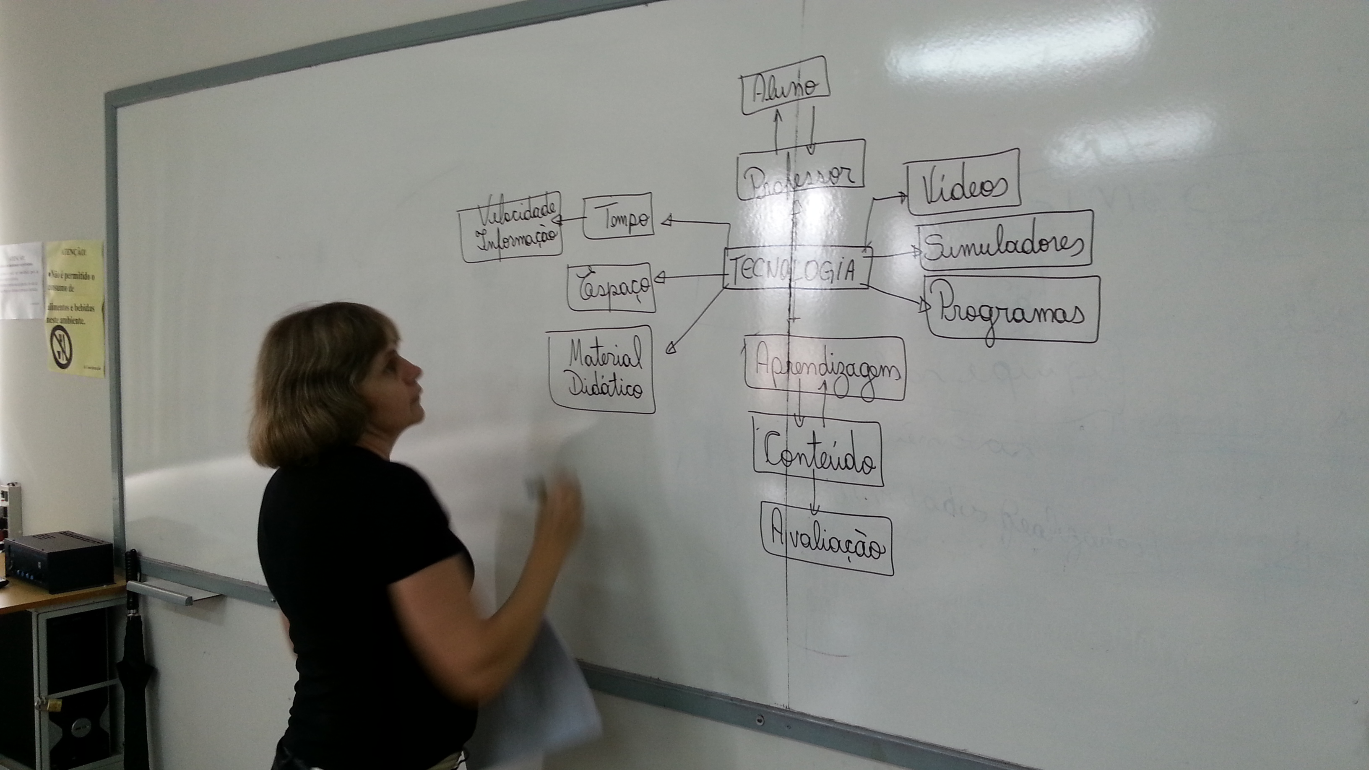

Slide 17
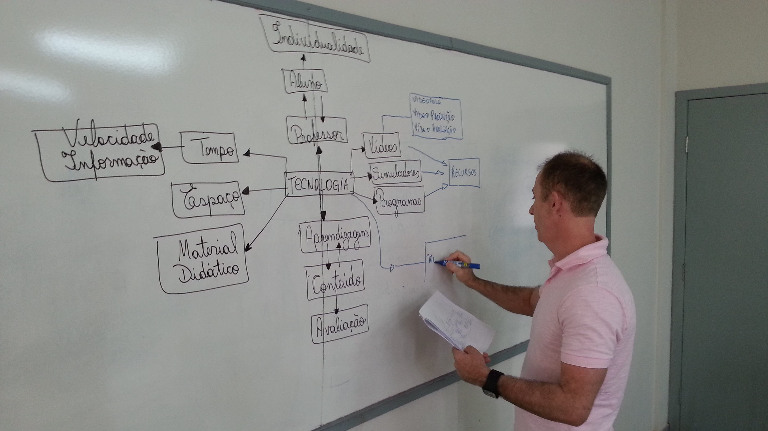

Slide 18
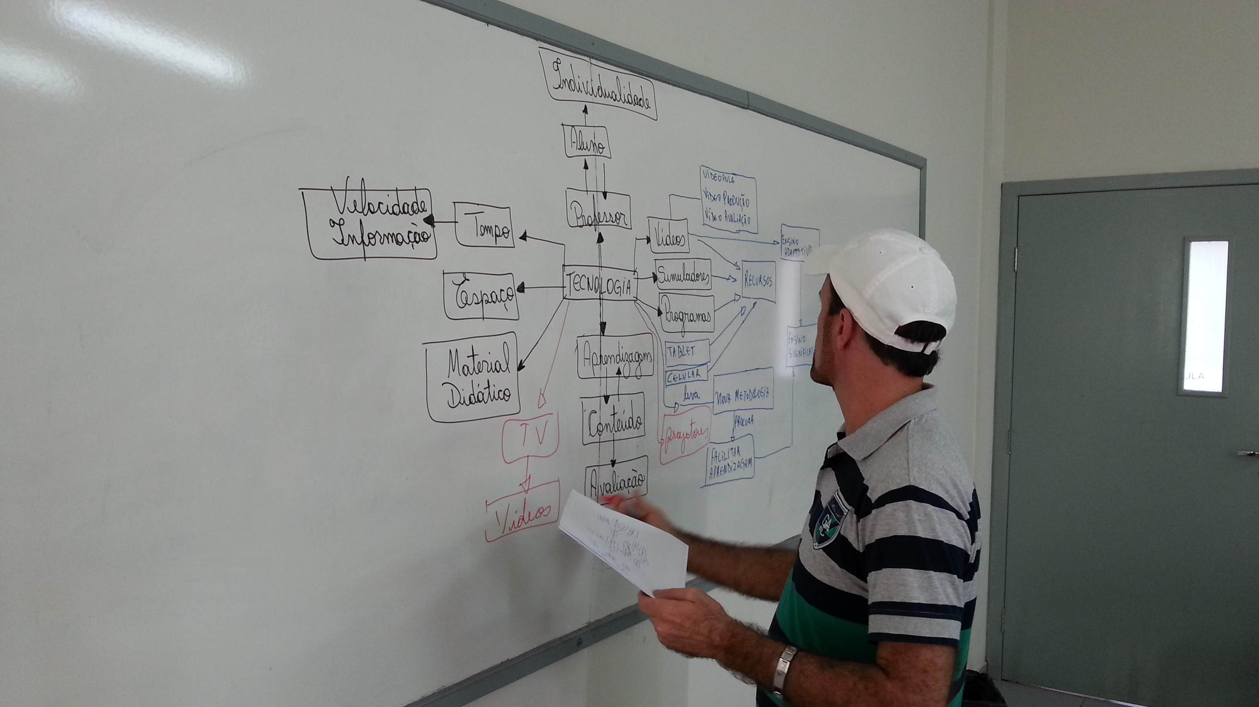

Slide 19
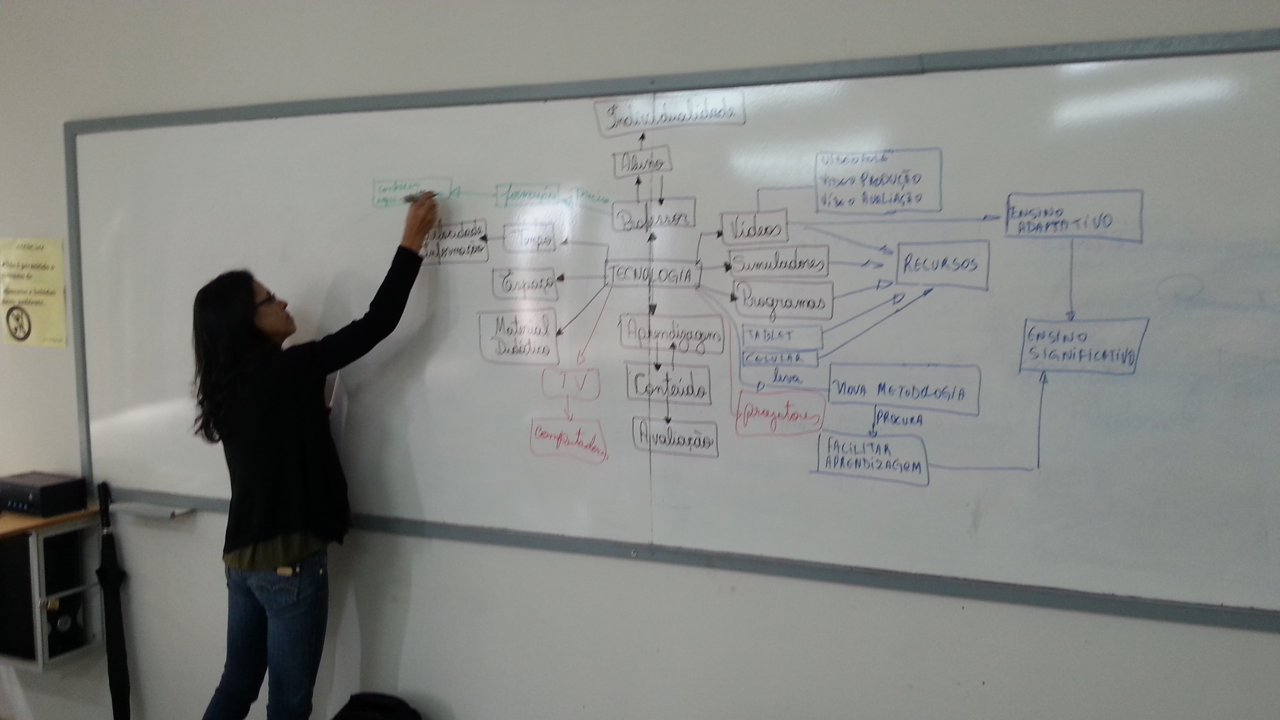

Slide 20
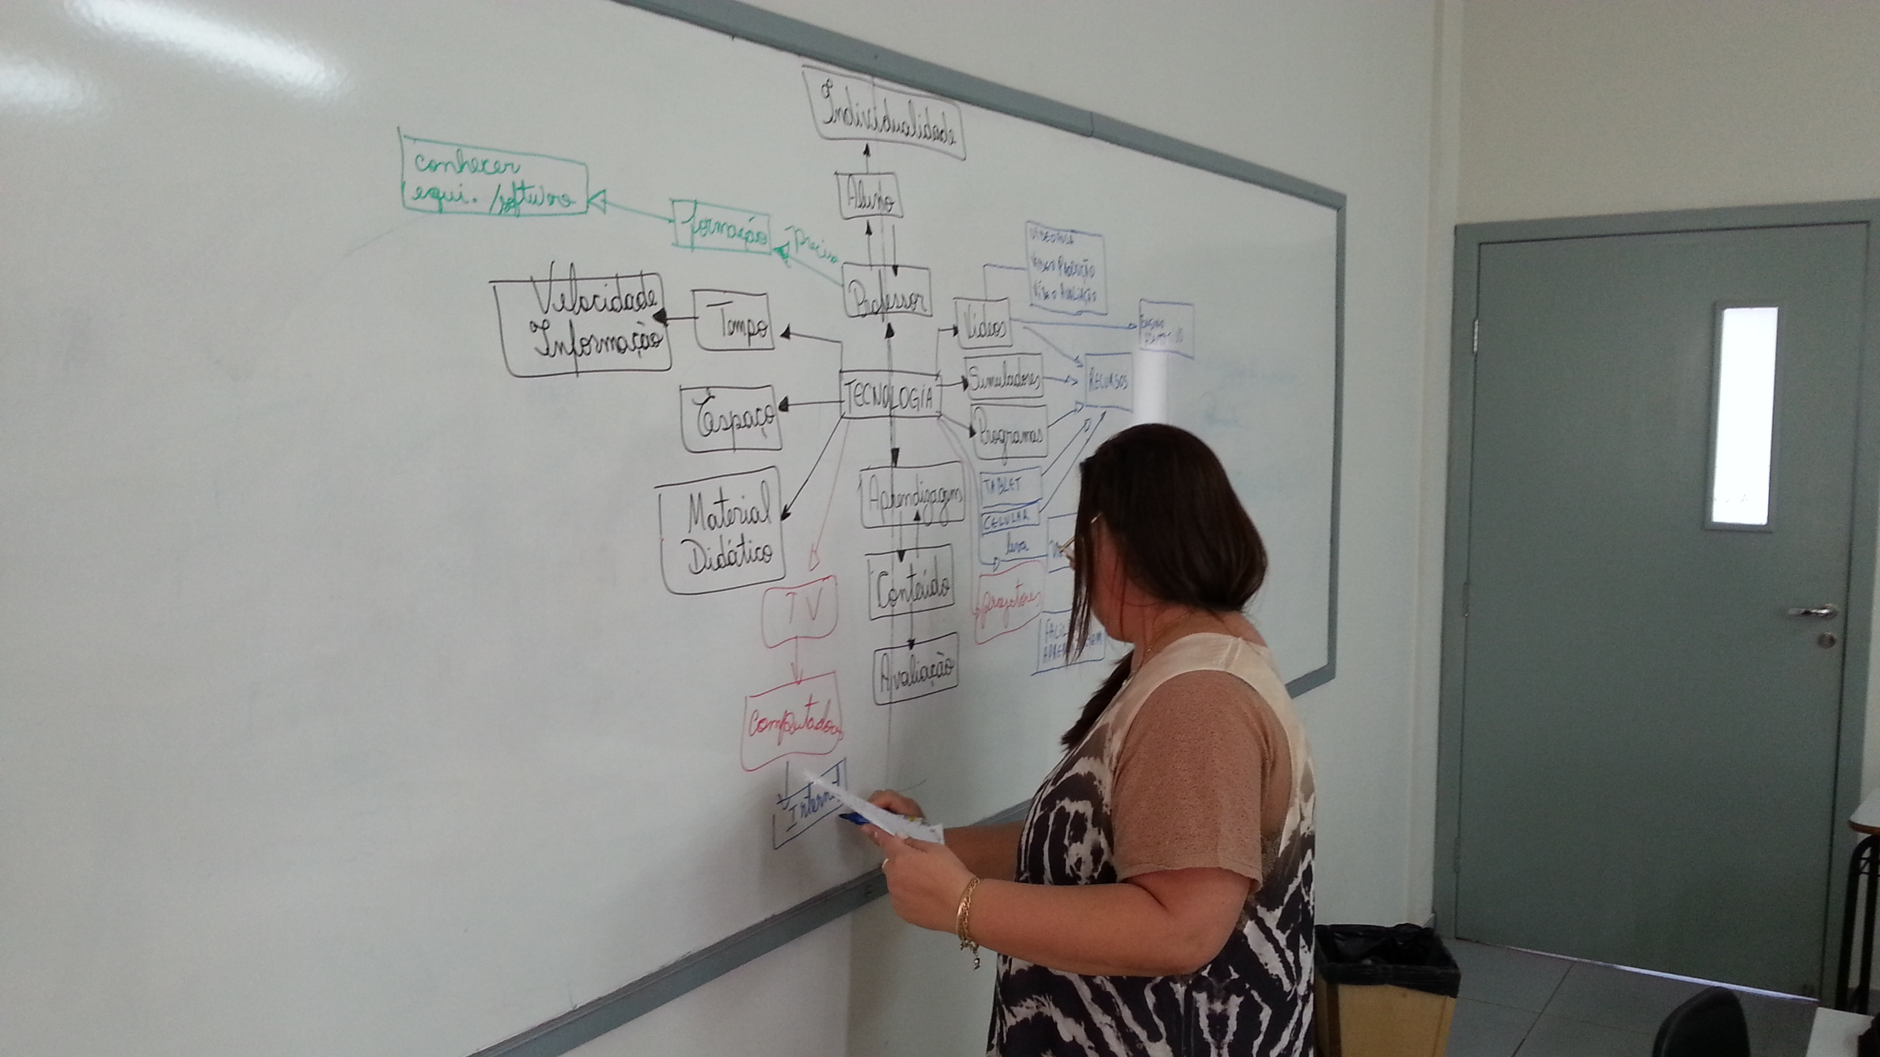

Slide 21
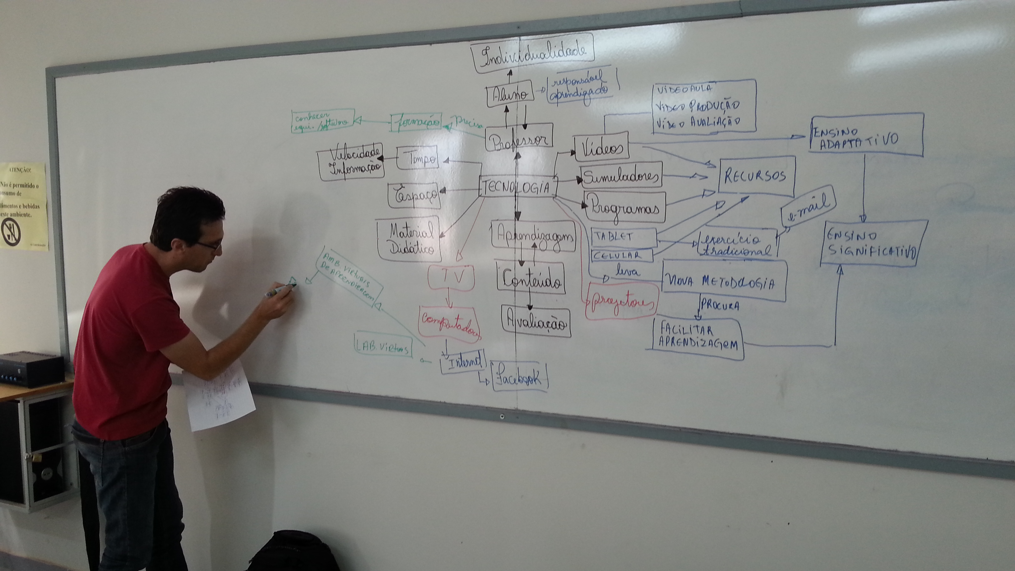

Slide 22
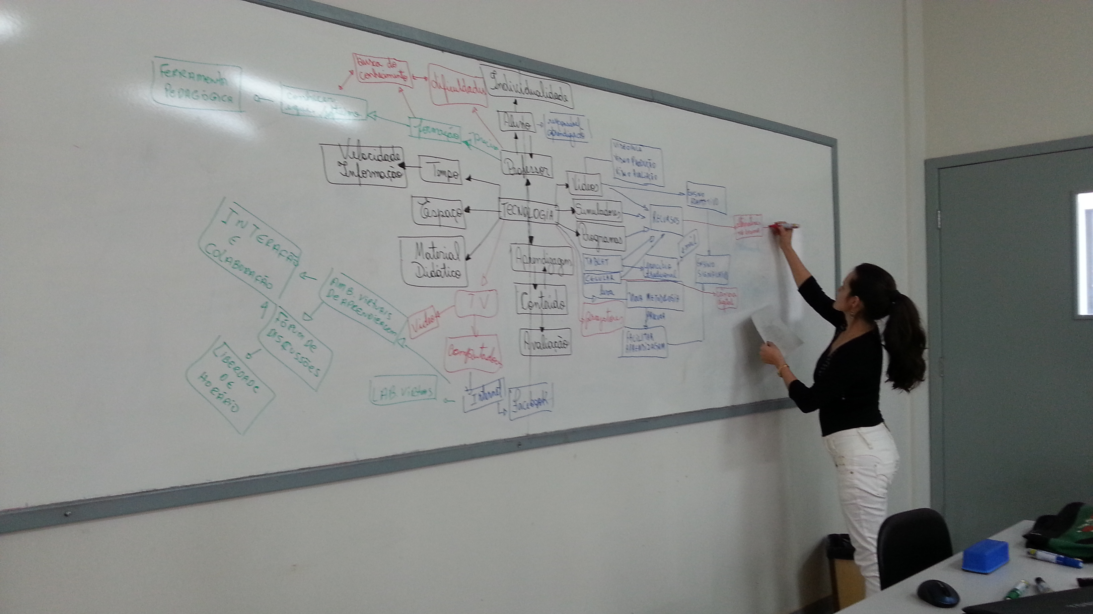

Slide 23
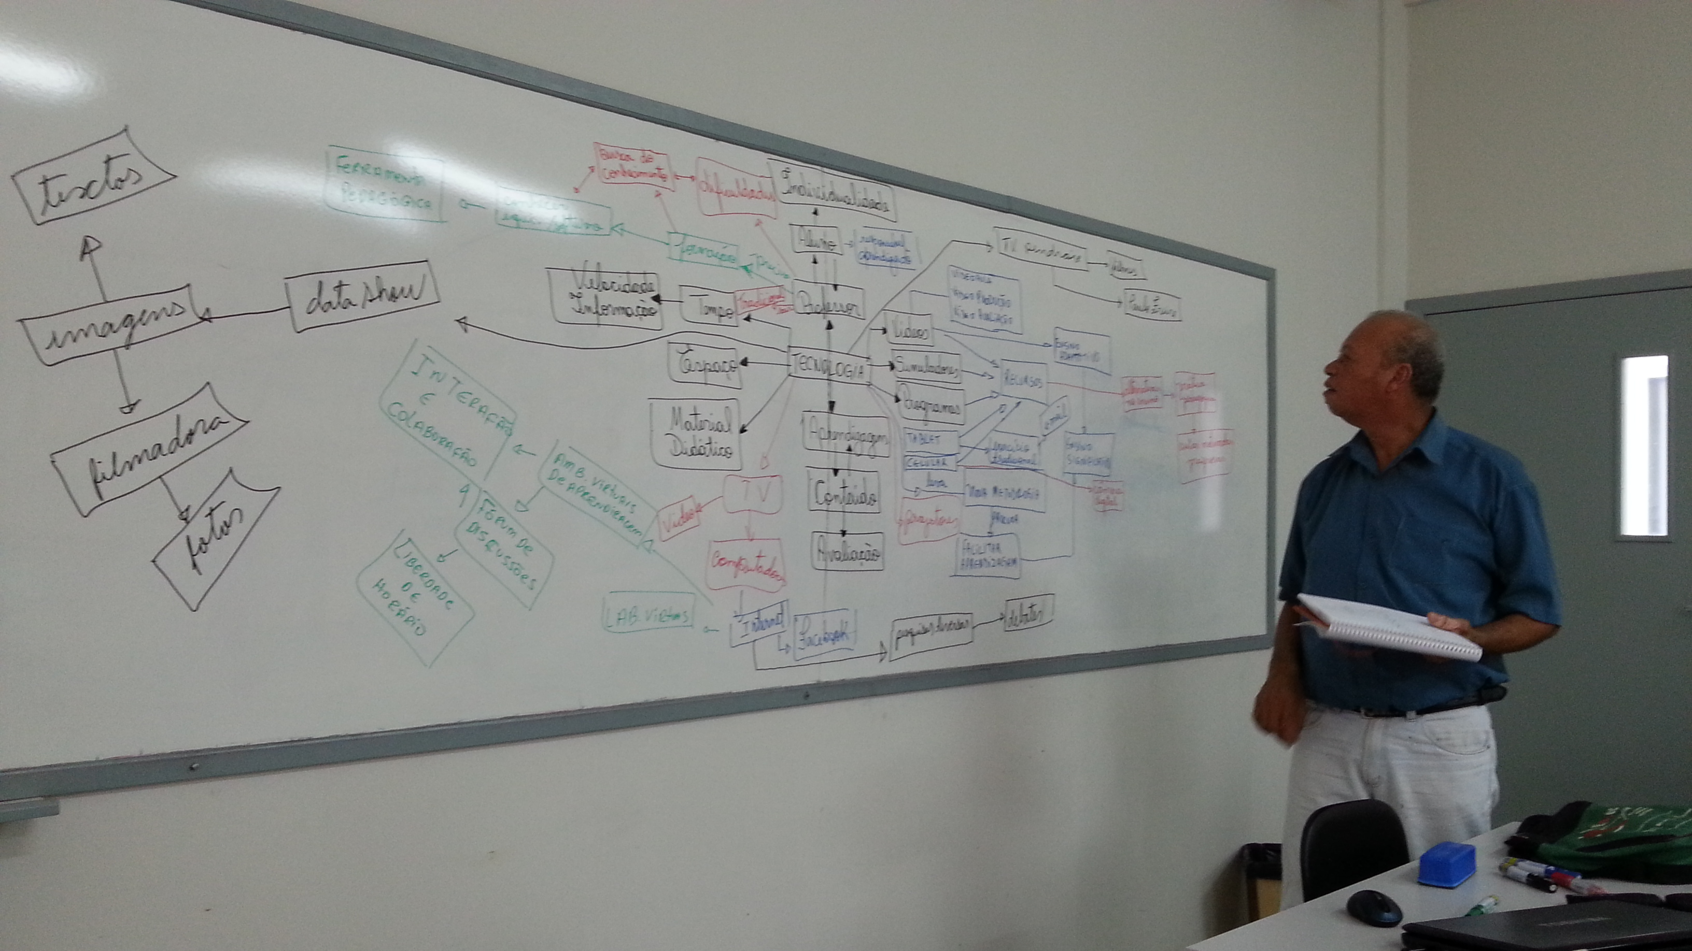

Slide 24
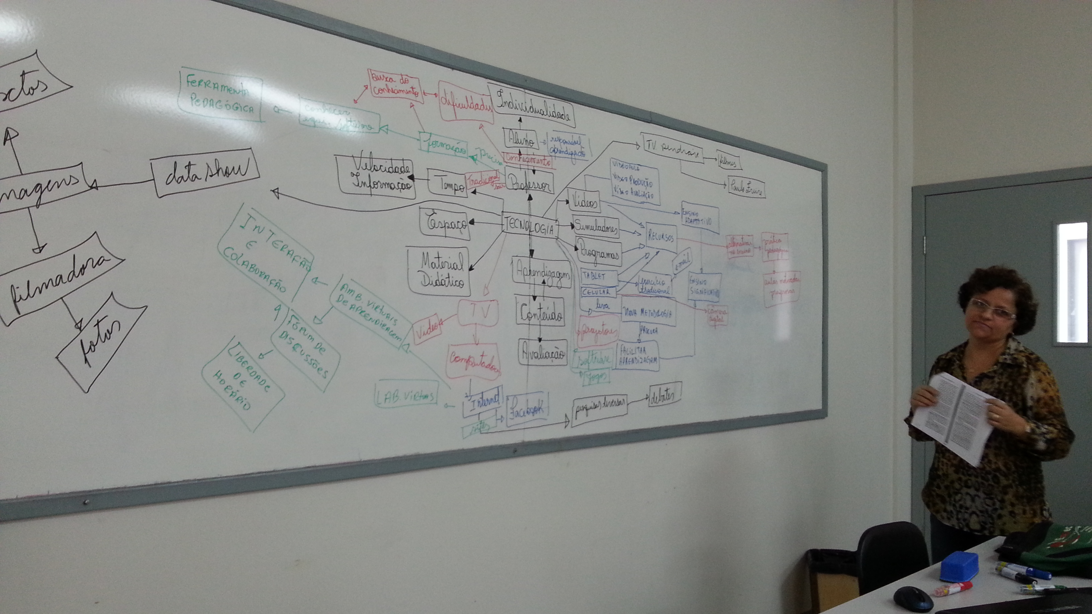

Slide 25
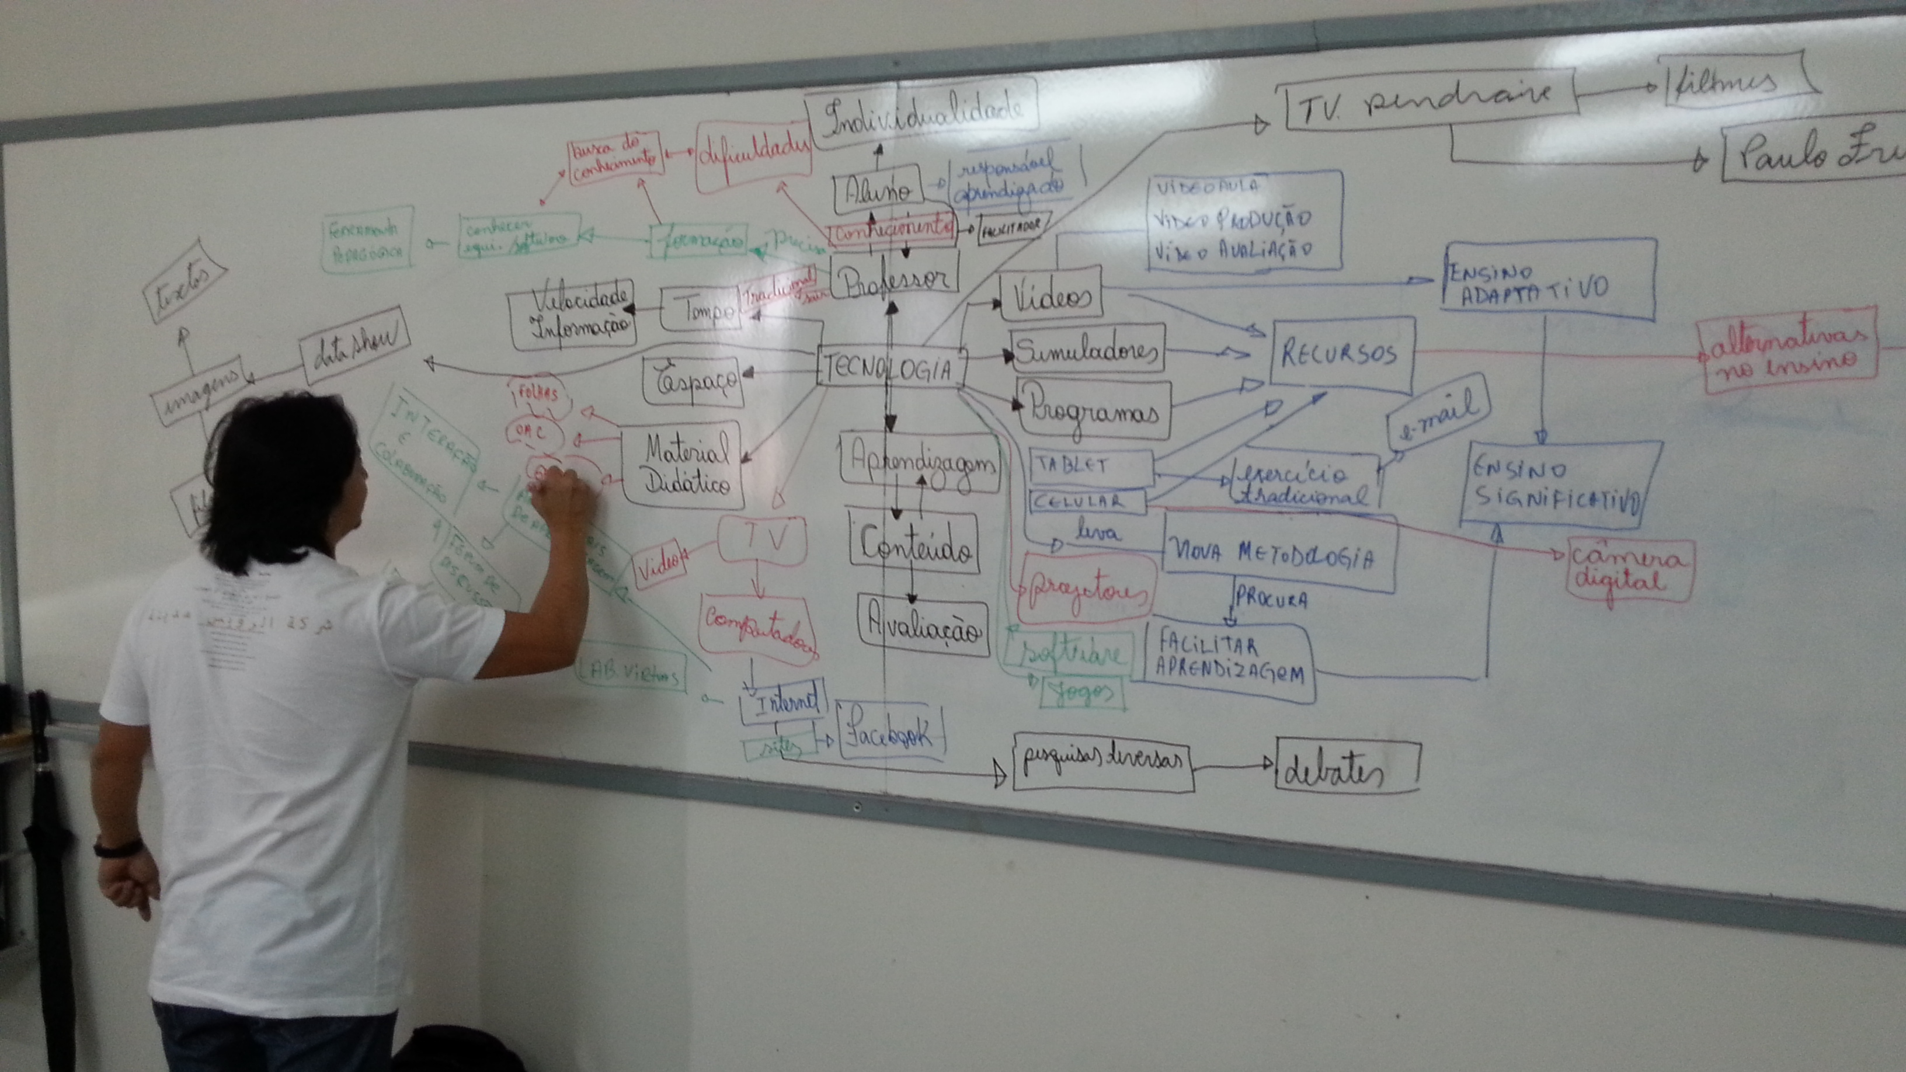

Slide 26
